Slide 1






前课回顾
线型缩聚分子量分布
体型缩聚
  凝胶点Pc
  Carothers 凝胶点方程

Slide 2

前课回顾
凝胶点的Flory统计法预测

Slide 3
第3章 自由基聚合
Free Radical Polymerization

Slide 4
内 容
3.0 引论
3.1 自由基聚合机理
3.2 引发剂和引发反应
3.3 自由基聚合速率
3.4 分子量与链转移反应
3.5 聚合热力学
3.6 聚合方法

Slide 5
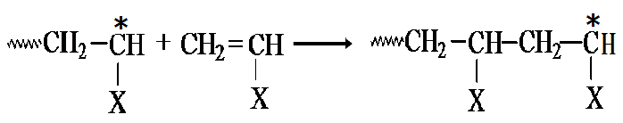
链式(chain,链锁/连锁)聚合反应
链式聚合：单体围绕活性中心加成聚合而得到高分子的过程
活性中心：能打开烯类单体的π键，使链引发和链增长进行

Slide 6
链式(chain,链锁/连锁)聚合反应
活性中心 *：
● —— 自由基聚合(free radical polymerization)
＋ —— 正（阳）离子聚合(cationic polymerization)
- —— 负（阴）离子聚合(anionic polymerization)

Slide 7

活性中心的产生
自由基是带单电子的电中性基团，具有很高的反应活性
自由基聚合
均裂 A‥A
2A·
·
正离子聚合
异裂 A‥B
A⁺ + B⁻
·
异裂 A‥B
A⁻ + B⁺
负离子聚合

Slide 8
自由基聚合的重要性
工业上处于领先地位
  自由基聚合产物占总聚合物的60％以上,约占热塑性树脂的80％。
理论上也较完善:
  自由基活性中心的产生和性质、
  各基元反应和反应机理、
  聚合反应动力学、
  分子量及影响分子量的因素、
  聚合反应热力学理论

Slide 9
本章要点
单体结构对聚合历程的影响；
重要的引发剂、自由基的产生和链引发反应；
四个假设下自由基聚合的速率方程推导；
动力学链长及四种链转移反应对聚合度的影响；
自动加速过程、阻聚；
四种聚合方法的配方和特点；

Slide 10
自由基聚合基元反应
链式聚合反应的基元反应：
  链引发、
  链增长、
  链转移、
  链终止。

Slide 11
1.链引发(chain initiation)：
形成单体自由基的基元反应，包括:
  初级自由基（primary radical) R . 的形成
  单体自由基(monomer radical) M .的形成

Slide 12

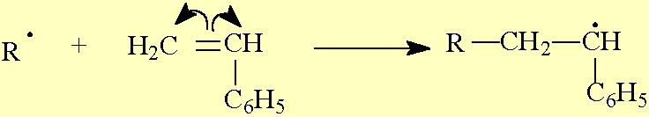
初级自由基
1)链引发：
单体自由基

Slide 13

2)链增长(chain propagation)：迅速形成
大分子链自由基
链自由基

Slide 14


3)链终止(chain termination)：链自由基
失去活性得到大分子。

Slide 15
表3.1 自由基聚合的聚合物
（略）

Slide 16
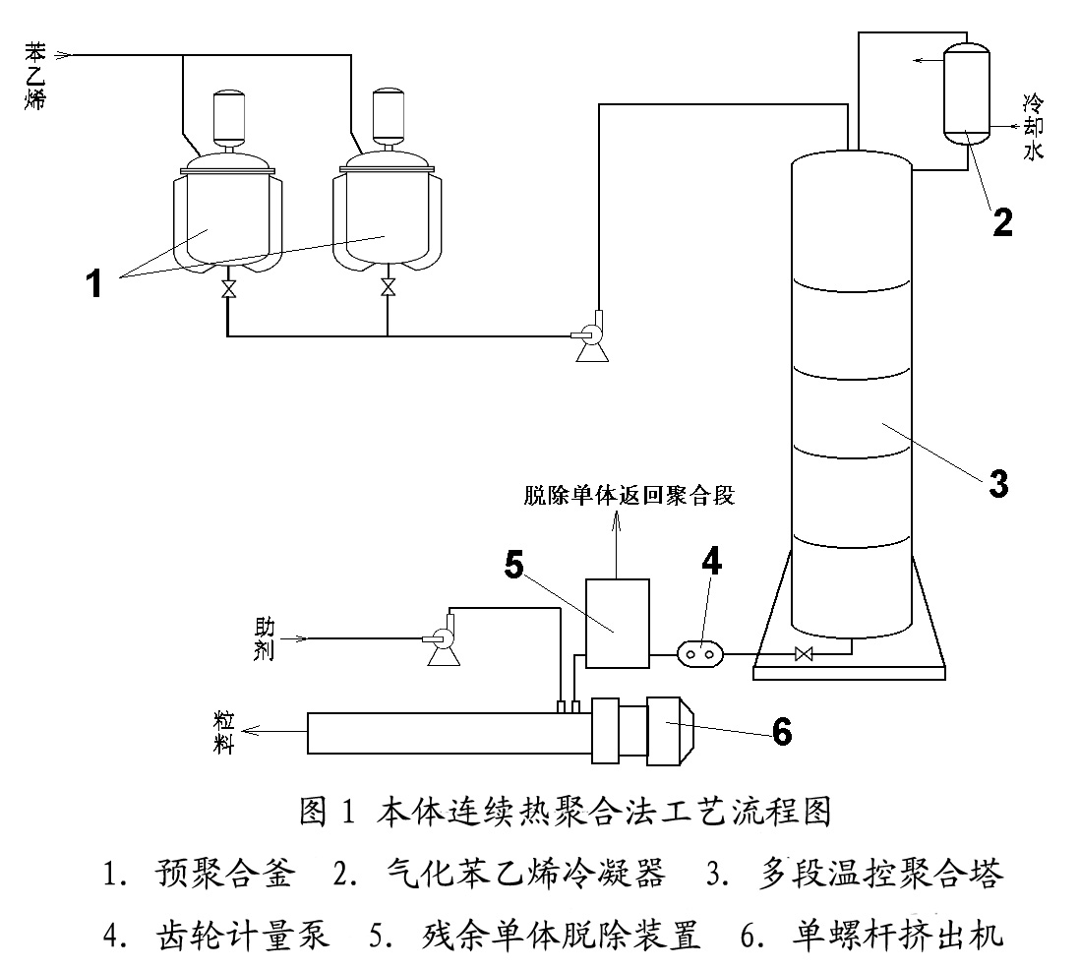

Slide 17
思 考
1、为什么在反应釜中控制苯乙烯的转化率为20％而不提高一些，以提高设备的利用率？
2、反应釜中80％左右的苯乙烯单体实际上什么聚合动作都未参与，仅仅在釜中转一圈就直接进入后续聚合工艺，会不会对影响最终产品的质量？
3、为了改善聚苯乙烯的脆性，提高分子量是一个很好的方法，那么在该工艺中如何提高分子量？同时又会面临何种负面结果？

Slide 18
3.1 自由基聚合机理
3.1.1 自由基的活性与反应
3.1.2 单体结构与聚合类型
3.1.3 自由基聚合的基元反应

Slide 19
3.1.1 自由基的活性与反应

Slide 20
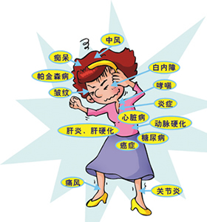
自由基 ？
只要存在有未成对电子（孤电子）都可构成自由基
体内自由基：

Slide 21




各种自由基
原子自由基
分子自由基
离子自由基
电中性的化合物残基

Slide 22


自由基产生的方式
自由基的产生
热均裂
光照
氧化还原反应
高能粒子辐射

Slide 23
（1）自由基的活性
自由基的活性与其结构有关，活性影响因素：共轭效应、极性效应和空间位阻效应：
  共轭效应较强的自由基具有较大的稳定性
  极性基团(吸电子基团)使自由基活性降低
  体积较大的基团可妨碍反应物的靠近，将使反应活性降低

Slide 24

各种自由基的相对活性顺序
后面一行的各自由基为不活泼自由基，不能引发烯类单体进行自由基聚合

Slide 25
（1）自由基的化学反应
自由基加成反应
自由基偶合反应
自由基歧化反应
自由基转移反应
自由基分解反应

Slide 26



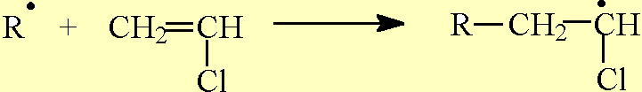

① 自由基加成反应

Slide 27




② 自由基偶合反应

Slide 28



③ 自由基歧化反应

Slide 29

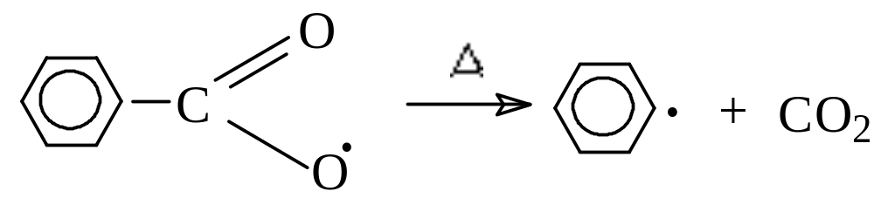
④ 自由基分解反应

Slide 30

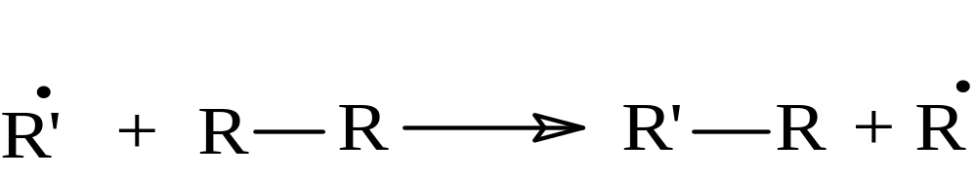
⑤ 自由基转移反应

Slide 31
3.1.2 单体结构与聚合类型
单体名称 | 氯乙烯 | 异丁烯 | 甲基丙烯酸甲酯 | 苯乙烯
聚合机理 | 自由基 | 正离子 | 自、负 | 自、正、负
问题？？
  不同单体为什么会有不同的聚合机理？

Slide 32
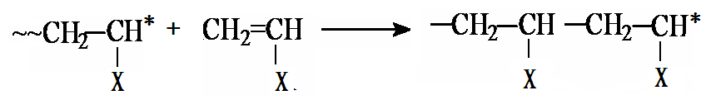
单体结构与聚合机理的选择
单取代乙烯基单体通式：CH₂=CH—X
取代基X不同，可以得到不同的单体，
取代基的电子效应和位阻效应决定了单体对聚合机理的选择:
  正离子聚合、负离子聚合和自由基聚合

Slide 33
乙烯 CH₂=CH₂ ( X=H )
乙烯是最简单的烯烃，结构对称，偶极矩为零：
  高温、高压下进行自由基聚合：高压聚乙烯或低密度聚乙烯（LDPE）
  或在特殊的引发体系下进行配位聚合

Slide 34
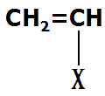
1）单取代乙烯基类单体
CH₂＝CH－X，其取代基X 的电子效应，可分为诱导效应或共轭效应
能改变双键的电子云密度，对所形成的活性中心的稳定性有影响
从而决定着单体对自由基、负离子或正离子活性中心的选择性

Slide 35

① 当X为推电子基团时
1) 使双键电子云密度增大，有利于正离子进攻与结合
2）推电子基团可使正离子的活性中心稳定，使反应的活化能降低
烷基(-R)、烷氧基(-OR)、乙烯基(-CH=CH₂)、 苯基(-C₆H₅)等为推电子基团，易发生正离子聚合

Slide 36
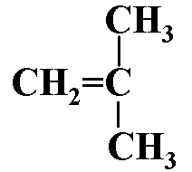
单烷基R的推电子能力较弱，只有1，1－双烷基烯烃才能进行正离子聚合：
如异丁烯

Slide 37

② 当X为吸电子基团时
1)使双键的电子云密度减少 ，
2)使形成的负离子活性中心共轭稳定
因此有利于负离子聚合

Slide 38
腈基和羰基（醛、酮、酸、酯）为吸电子基团
说明：
  只有取代基具有极强吸电子能力如硝基，此类单体倾向于只能负离子聚合；
    如：CH₂=CH-NO₂
  大多数具有吸电子能力的单体既可进行负离子聚合，又可进行自由基聚合
    如：甲基丙烯酸甲酯(MMA)、丙烯腈(AN)

Slide 39
③ 自由基聚合单体
自由基聚合有些类似于负离子聚合
  有吸电子基团存在，使乙烯类单体双键的电子云密度降低，易与含有独电子的自由基结合
  吸电子基团又能与形成的自由基的独电子构成共轭，使体系能量降低而使自由基稳定性增加

Slide 40
很多带有弱吸电子基团的负离子聚合单体能发生自由基聚合反应：
  丙烯酸酯、丙烯腈等能发生负离子聚合，也能发生自由基聚合
卤原子的诱导效应是吸电子，而共轭效应却有供电性，但两者均较弱：
  氯乙烯只能进行自由基聚合反应。

Slide 41
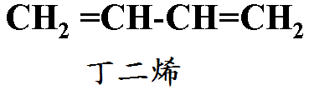
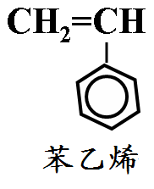
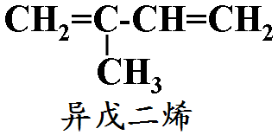
④ 共轭烯烃
苯乙烯、丁二烯和异戊二烯等共轭烯烃，由于π电子的离域性较大，易诱导极化，自由基聚合、正离子、负离子聚合都能进行

Slide 42
2）取代基的的位阻效应
位阻效应：取代基的体积、数量和位置，会对聚合产生影响；
单取代基的体积效应不明显；
位阻效应一般只考虑动力学影响，不涉及对不同活性中心的选择性

Slide 43
1,1－二取代的烯类单体
一般仍不考虑体积效应，只是综合两个取代基的电子效应决定单体的活性和选择性
但两个取代基都是体积较大的苯基时，只能形成二聚体而不能进一步聚合
R
CH₂=C
R’

Slide 44
1，2－双取代单体
位阻效应大，一般都难以聚合
  如马来酸酐难以均聚（但能和苯乙烯或醋酸乙烯酯共聚）
CH=CH
R R’

Slide 45
三或四取代乙烯
一般都不能聚合
但取代基为氟原子的例外
氟原子半径很小，故氟代乙烯、直到四氟乙烯都能很好地聚合

Slide 46
取代基对单体聚合类型的影响
单取代：CH₂=CH—X
  当X为推电子基团，倾向于发生正离子聚合
  当X为吸电子基团，倾向于发生负离子聚合
  自由基聚合类似于负离子聚合，弱吸电子基团倾向于发生自由基聚合
  苯乙烯、丁二烯、异戊二烯等共轭单体适合于三种机理
双或多取代：
  1,1-、1,2－、三、四取代

Slide 47
3.1.3 自由基聚合的基元反应
自由基聚合是链式聚合,至少由三个基元反应组成：
  链引发
  链增长
  链终止
  还可能伴有链转移等反应

Slide 48
（1）链引发反应
链引发反应是形成单体自由基的过程，是聚合反应的开始。
多采用引发剂引发：
  引发剂分解，得到初级自由基；
  形成单体自由基

Slide 49

i) 引发剂(initiator)分解
初级自由基
说明：
  引发剂分解为吸热反应，分解活化能较高，约为100--170kJ/mol
  分解反应速率较慢，分解反应速率常数k_{d}一般为10^{－5}--10^{－6}/s

Slide 50
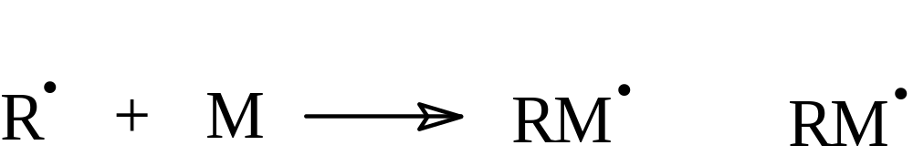
ii) 单体自由基的形成
单体自由基
单体自由基的形成是打开烯类单体的π键、生成σ键的过程，是放热反应；
反应活化能较低，约20~34kJ/mol，反应速率常数很大，是非常快的反应；

Slide 51
链引发反应
.
.
R
+
M
RM
说明：
  引发剂分解反应较慢，是链引发反应速率的控制反应；
  存在引发剂效率：不是所有初级自由基都能形成单体自由基

Slide 52






(2) 链增长反应

Slide 53
链增长反应
链增长反应为放热反应，聚合热约为55~95kJ/mol；
增长反应速率快，在极短时间内就能接上成千上万个单体；
聚合体系中不能分离出聚合度递增的系列中间产物(不同于逐步聚合！！）；

Slide 54
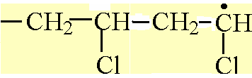
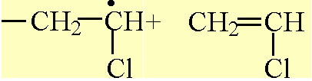
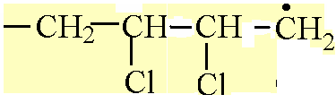
链增长反应对微观结构的影响
单体和链自由基的加成方向影响聚合物链的微观结构：头尾、头头；
  1）头型自由基稳定；2)空间位阻的作用。
头－尾结构
头－头结构

Slide 55
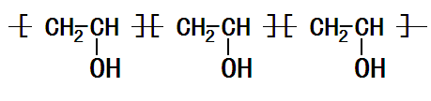
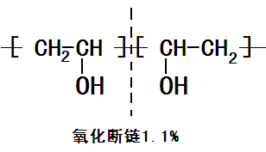
链增长反应对微观结构的影响
聚醋酸乙烯酯醇解得到聚乙烯醇，具有1.1%左右的头头结构

Slide 56
（3）链终止反应
增长链自由基彼此反应失去活性生成稳定的高分子。
  单基终止：很少。是链自由基和初级自由基反应，减小了引发剂效率；
  双基终止：自由基聚合以双基终止为主

Slide 57
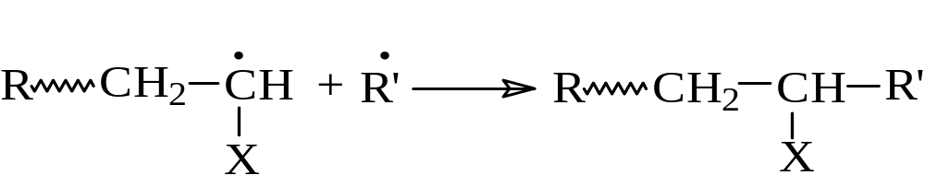
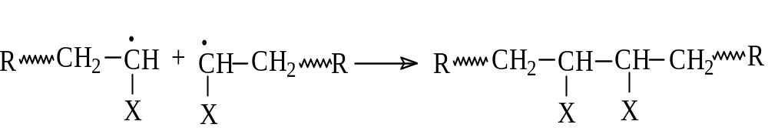
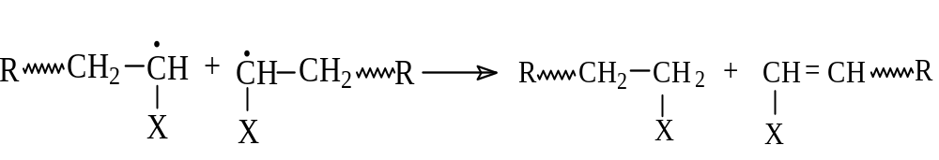
单基终止------消耗一个引发剂自由基
双基终止------偶合终止;歧化终止

Slide 58
双基终止：1）偶合终止
偶合终止----有一个头头结构单元，
  聚合度为两个链自由基的单体单元数之和。
  生成的大分子的两端即为引发剂残基。

Slide 59
双基终止：2）歧化终止
歧化终止----
  聚合度为原链自由基中所含的单体单元数;
  各自含有一个引发剂残基端基，一个是饱和端基，另一个是不饱和端基。
终止反应的方式取决于单体的结构和聚合温度。

Slide 60
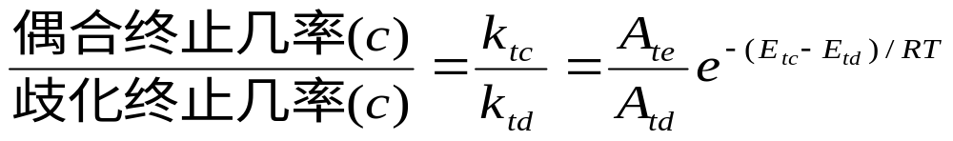
偶合 Or 歧化 ？
取代基大-----歧化终止的可能性增加
聚合温度低----有利于偶合终止反应
偶合终止和歧化终止的相对比例：

Slide 61
表3-3 某些单体自由基的终止方式
单体 | 聚合温度℃ | 偶合终止％ | 歧化终止％
苯乙烯 | 0-60 | 100 | 0
对氯苯乙烯 | 60、80 | 100 | 0
对甲氧基苯乙烯 | 60 | 81 | 19
 | 80 | 53 | 47
甲基丙烯酸甲酯 | 0 | 40 | 60
 | 25 | 32 | 68
 | 60 | 15 | 85
丙烯腈 | 40 | 92 | 8
乙酸乙烯酯 | 90 |  | --100

Slide 62
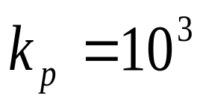
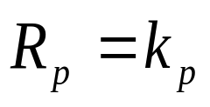
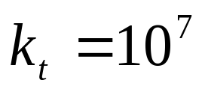
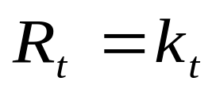
表3-4 链增长反应和链终止反应的比较
增长速率常数 [L/(mol·s)]
单体浓度 [M]: 10~10⁻¹ [mol/L]
增长速率 [M][M·], 10⁻⁴-10^{－6}[mol/(L·s)]
终止速率常数 [L/(mol·s)]
自由基浓度 [M·]: 10⁻⁷-10^{－10} [mol/L]
终止速率 [M·]², 10⁻⁸-10^{－10} [mol/(L·s)]

Slide 63
（4）链转移反应
大多数自由基聚合反应存在链转移反应
活性种从单体、溶剂、引发剂甚至大分子上夺取一个原子，链自由基终止，转移这个原子的分子成为新的自由基，继续增长形成新的活性链。
链转移反应的结果，一般聚合速度不变化，影响分子量及分子量分布。

Slide 64
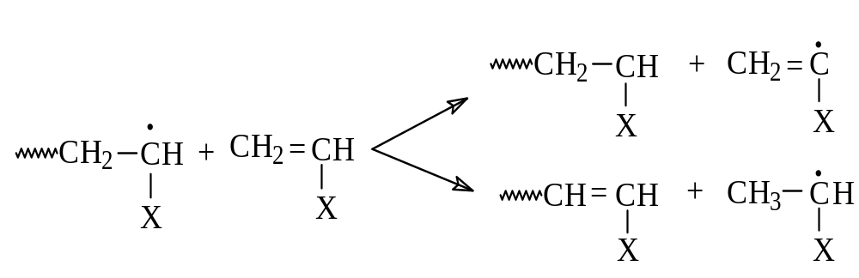
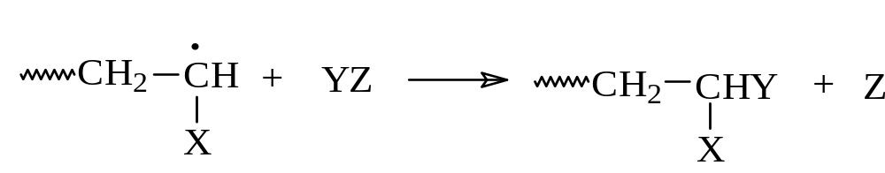
[1] 向单体转移
[2] 向溶剂（或分子量调节剂）转移

Slide 65
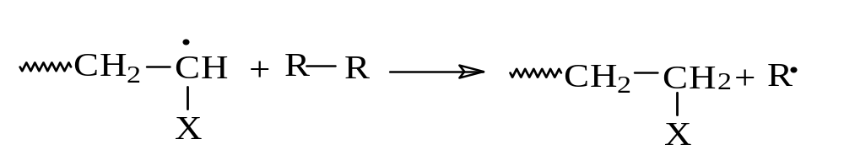
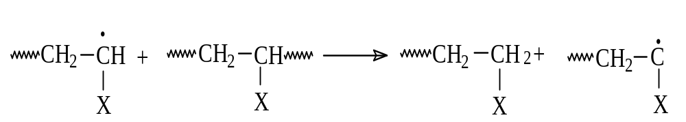
[3] 向引发剂转移
[4] 向大分子转移

Slide 66
前课复习(1)
取代基对乙烯基单体聚合类型的影响
  单取代：吸电子、推电子、共轭结构
  双或多取代
自由基聚合基元反应
  引发：引发剂分解慢，控制反应速率
  增长：头头结构、头尾结构

Slide 67
前课复习(1)
自由基聚合基元反应
  终止：
    双基终止:偶合or歧化
    单基终止
  链转移：一般不影响速度

Slide 68
单体结构和聚合类型
正离子聚合
负离子聚合
自由基聚合
CH₂=CHCl
CH₂=CHCN
CH₂=C(CH₃)₂
CH₂=CH-CH=CH₂
ClCH=CHCl
???

Slide 69
单体结构和聚合类型
CH₂=CHCl
CH₂=CHCN
CH₂=C(CH₃)₂
CH₂=CH-CH=CH₂
ClCH=CHCl
正离子聚合
负离子聚合
自由基聚合

Slide 70
3.3 引发剂和引发反应
3.3.1 引发剂的种类
3.3.2 引发剂分解动力学
3.3.3 其它引发作用

Slide 71
3.3.1 引发剂和引发反应
自由基聚合的引发反应多用引发剂，
引发剂的特点：
  引发剂分子含有弱键，
  热分解产生两个初级自由基，或者通过氧化还原反应产生一个自由基

Slide 72
引发剂的主要种类
偶氮类引发剂
有机过氧化物类引发剂
无机过氧类引发剂
氧化还原引发体系

Slide 73


（1）偶氮类引发剂
偶氮二异丁腈(AIBN)：低温使用(45~65℃)
偶氮二异庚腈

Slide 74
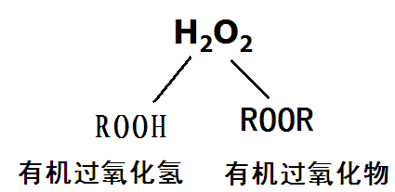
（2）有机过氧化物类引发剂

Slide 75


二烷基过氧化物
过氧化二特丁基(100℃~120 ℃)
过氧化二苯甲酰(BPO), (60~80 ℃使用)

Slide 76
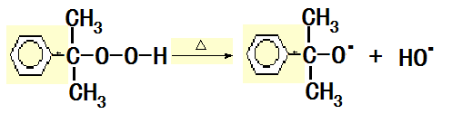
有机过氧化氢RO-OH
异丙苯过氧化氢(CHP),100 ℃

Slide 77

（3）无机过氧类引发剂
过硫酸盐如K₂S₂O₈, 水溶性引发剂,多用于乳液聚合

Slide 78
（4）氧化还原引发体系
含有弱键的引发剂分解活化能较高，需要较高的温度才能分解产生自由基，使用氧化还原体系可以大大降低反应活化能，较低的温度也有较快的自由基产生速度。
  无机的和有机的
  油溶性和水溶性

Slide 79



例如: 无机的,水溶性
热分解活化能
200降低到40KJ/mol
125降低到50KJ/mol
140降低到50KJ/mol

Slide 80
铈盐的氧化还原体系
例子：四价的铈盐和醇类（单独不能作为引发剂）组成氧化还原体系

Slide 81


油溶性氧化还原引发体系的还原剂
过氧化二苯甲酰与 N，N－二甲基苯胺引发体系

Slide 82
3.3.2 引发剂分解动力学
引发剂分解动力学:了解自由基产生的速率与引发剂的浓度、温度和时间的定量关系
聚合反应总速率
引发反应速率
引发剂分解速率

Slide 83

（1）引发剂热分解速率
引发剂热分解是一级反应:
速率方程式:
引发剂分解速率mol/(L·s)
分解速率常数 s⁻¹

Slide 84

引发剂热分解速率
积分得 ：
一定温度下，测定不同时间t下的[I]值，以 ln([I] /[I]₀)对 t 作图 得到k_{d}

Slide 85
k_{d}的求算
其斜率=-k_{d}
ln([I]/[I]₀)
=[(-0.4)-(-0.8)]/(160-320)60
=-4.2x10⁻⁵ (s⁻¹)
0.0
-0.4
-0.8
0.0
80
160
240
320
t/min

Slide 86


引发剂半衰期-- t_{1/2}
半衰期:是指引发剂分解至起始浓度一半时所需的时间.
引发剂活性用k_{d}或半衰期t_{1/2}表示： k_{d}越大或t_{1/2}越短，引发剂活性越高

Slide 87
K_{d}与T的关系
引发剂分解速率常数与温度的关系遵循Arrhenius公式
作 lnk_{d} 与 1/T 图，应得一直线
由截距可求得频率因子 A_{d}
由斜率求出分解活化能 E_{d}

Slide 88
表3-6 几种典型的引发剂的动力学参数
引发剂 溶剂 温度/ºC k_{d}/S⁻¹ t_{1/2}/h E_{d}/kj/mol
偶氮二异丁睛 50 2.64*10⁻⁶ 73 128.4
60.5 1.16*10⁻⁵ 16.6
69.5 3.78*10⁻⁵ 5.1
过氧二苯甲酰 苯 60 2.0*10⁻⁶ 96 124.3
80 2.5*10⁻⁵ 7.7
异丙苯过氧化氢 甲苯 125 9*10⁻⁶ 21.4
139 3*10⁻⁵ 6.4
过硫酸钾 0.1mol/ 60 3.16*10⁻⁶ 61 140.2
L.KOH 70 2.33*10⁻⁵ 8.3

Slide 89
（2）引发效率 f
初级自由基:
  只有一部分有效用来引发单体聚合;
  一部分引发剂由于诱导分解和/或笼蔽效应伴随的副反应而损耗
定义: 用于引发聚合的引发剂量占引发剂分解或消耗总量的百分率为引发效率

Slide 90

① 引发剂的诱导分解
自由基向引发剂分子的链转移反应
自由基总数并没有增加，却消耗了一个引发剂分子，使引发效率降低

Slide 91
影响诱导分解的因素
1）引发剂种类的不同：
  AIBN 诱导分解很少
  氢过氧化物特别容易诱导分解，使f低于0.5
2）单体种类不同：
  高活性单体诱导分解少：如苯乙烯、丙烯腈；
  低活性单体对自由基的捕捉能力较弱，f 较低，如醋酸乙烯酯

Slide 92

存在诱导分解时，引发剂分解速率：
1－2 之间
正常一级分解速率
诱导分解速率

Slide 93
② 笼蔽效应
聚合体系中引发剂浓度很低，初级自由基常被溶剂分子所形成的“笼子“包围着
初级自由基必须扩散出笼子，才能避免相互再反应
自由基在笼子内的平均寿命约为
10^{－11}～10^{－9}秒

Slide 94
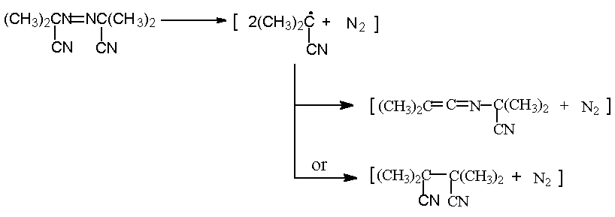
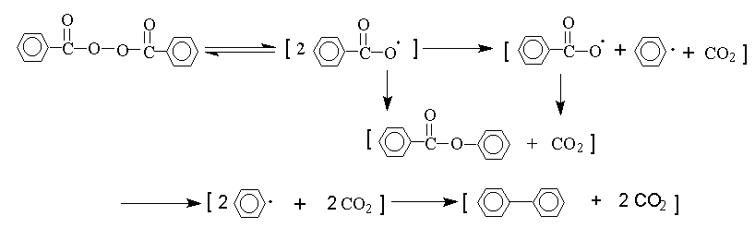
例如
偶氮二异丁腈在笼
蔽效应下的副反应
过氧化二苯甲酰在
笼蔽效应下的副反应

Slide 95
表3-7 偶氮二异丁腈引发效率
引发效率与引发剂、单体、溶剂、体系粘度等因素有关
单体 | 引发效率f,% | 单体 | 引发效率f,%
丙烯腈 | ～100 | 氯乙烯 | 70～77
苯乙烯 | ～80 | 甲基丙烯酸甲酯 | 52
醋酸乙烯酯 | 68～82

Slide 96
③ 引发剂的选择
首先，按聚合方法选择引发剂类型
  本体、溶液、悬浮聚合时，选用油溶性引发剂
  乳液聚合则选用水溶性引发剂
第二，选择半衰期
与聚合时间同数量级或相当的引发剂

Slide 97
③ 引发剂的选择
第三，选择适当的引发剂量
  引发剂浓度 [I] 不仅影响聚合速率，还影响产物的分子量，且效应相反（后述）
  通过大量实验才能决定合适的引发剂浓度
其它:
  如价格、来源、毒性、稳定性以及对聚合物色泽的影响等

Slide 98
表3-5 自由基聚合和缩聚反应特征的比较
自由基聚合 | 缩聚反应
各转移等基元反应速率常数与活化能各不相同 | 逐步进行的各步反应的速率常数与活化能基本都相同
聚合度不随聚合时间变化 | 分子量逐步增大，需要较长的时间，聚合物分子量较小
没有聚合度递增的中间产物 | 所有的单体均参加反应
延长时间提高转化率，不大影响分子量 | 延长时间提高产物的分子量，转化率提高不大
放热反应 | 需要加热至高温
能产生支化，甚至交联 | 不能产生支化

